Slide 1

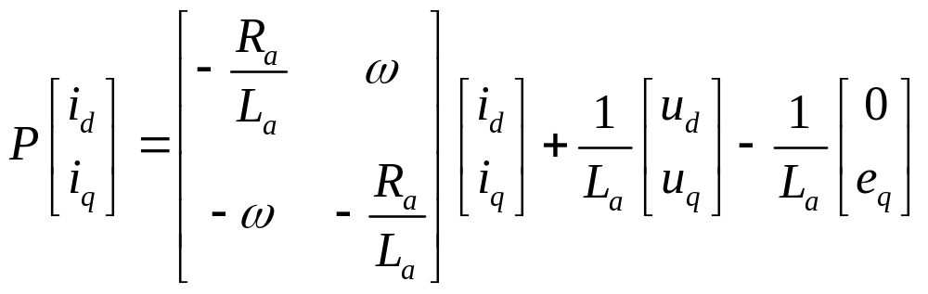

3.5 交流伺服电机的矢量控制系统
在交流伺服系统中，一般要求伺服电机的过载能力强、动态响应快、转矩线性度高；控制方法简单、可靠；通常不需要恒功率运行。因此，伺服电机通常采用SPMSM(L_{d}=L_{q}=L_{a})，适合采用i_{d}=0的电流控制方法。
由于伺服电机的L_{d}=L_{q}=L_{a} ，式(3-8)可变为：
式(3-50)表示用d、q轴电枢电压u_{d}、u_{q}控制d、q轴电枢电流i_{d}、i_{q}。 是永磁体磁链在电枢绕组中感应的旋转电动势，是不可控的。
(3-50)
24828c

Slide 2

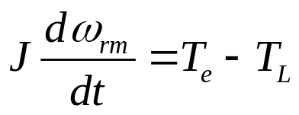



3.5.1 状态方程和控制框图
转矩方程式(3-10)变为
系统的运动方程式为
式中，J——系统的转动惯量，
J_{M}——电机的转动惯量
J_{L}——负载的转动惯量
——电机输出轴的机械角速度，
T_{L}——负载转矩
(3-51)
(3-52)
24828c

Slide 3
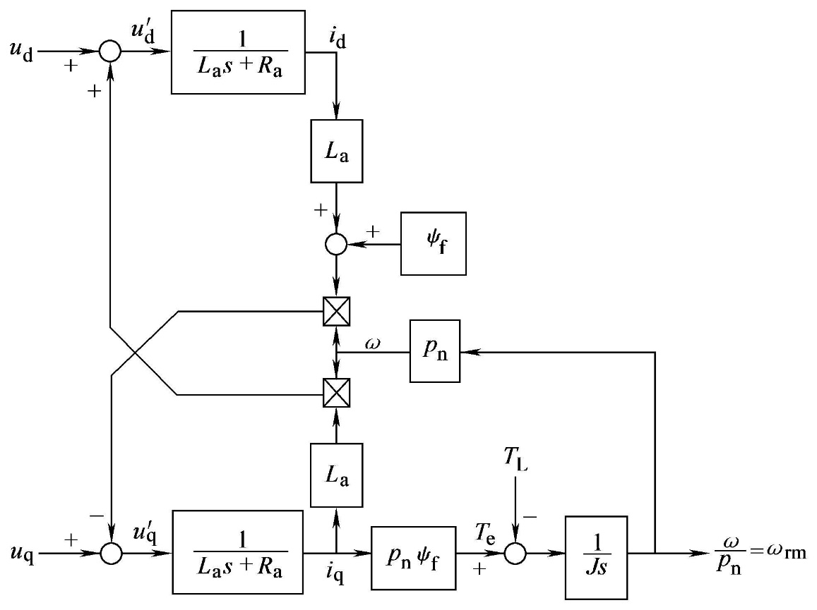
3.5.1 状态方程和控制框图
图3-15 d-q坐标系下永磁同步电动机的控制框图
24828c

Slide 4
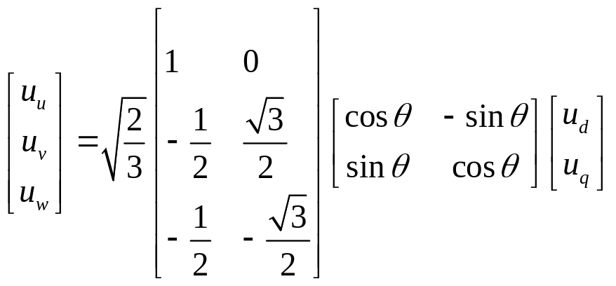


3.5.2 解耦控制与坐标变换的实现
直接加在PMSM绕组上的是逆变器输出的三相电压u_{u}、u_{v}、u_{w}，根据式(3-7)的逆矩阵，可知d-q轴电压u_{d}、u_{q}与三相电压u_{u}、u_{v}、u_{w}之间存在如下关系：
所以，对于u_{d}、u_{q}的指令 ，如果把u_{u}、u_{v}、u_{w} 的指令 输入给逆变器，则与控制u_{d}、u_{q}是等价的。
24828c

Slide 5
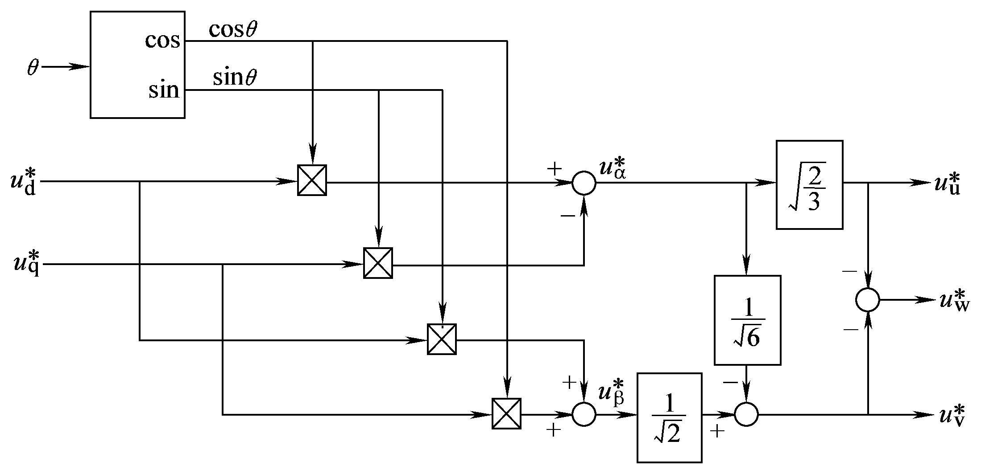
3.5.2 解耦控制与坐标变换的实现
图3-16 从 到 的实现框图
实际的控制回路根据该图既可以用硬件构成，也可以用软件实现。
24828c

Slide 6
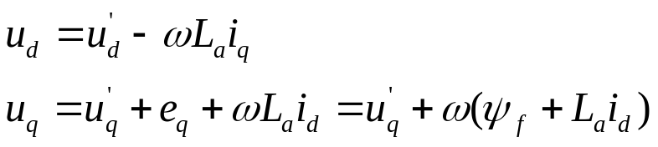





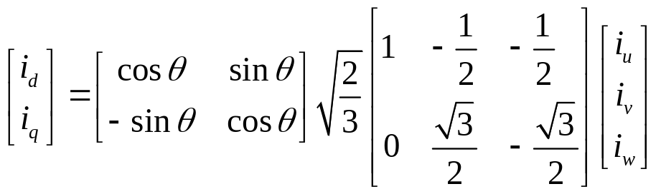
3.5.2 解耦控制与坐标变换的实现
对转矩的控制实际上是对d、q轴电流i_{d、} i_{q}的控制，是通过控制d、q轴电压u_{d、} u_{q} 实现的。式(3-50)或图3-15表明，PMSM的d、q轴之间存在相互干涉的旋转电动势，且不能直接对其控制。需要设计控制器进行解耦，抵消旋转电动势的影响。
解耦控制器：
由于 、 、 可以检测出来， 和 是常数，可事先测定，因此，旋转电动势可以在控制回路中通过计算求得。
(3-55)
(3-56)
(3-57)
24828c

Slide 7

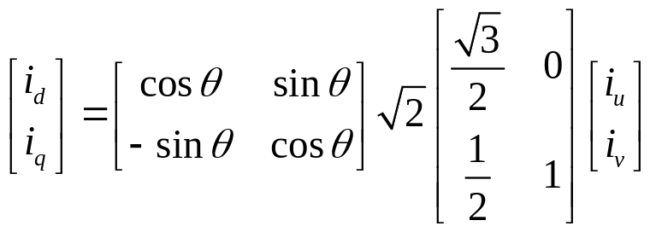
3.5.2 解耦控制与坐标变换的实现
其中，i_{w}可以根据下式通过计算得到
把式(3-58)代入式(3-57)可得
根据式(3-59)可得图3-17所示的从i_{u、} i_{v}到i_{d、} i_{q}的实现框图。实际的控制回路不论是用硬件构成，还是用软件构成，都可以利用该框图。
(3-58)
(3-59)
24828c

Slide 8
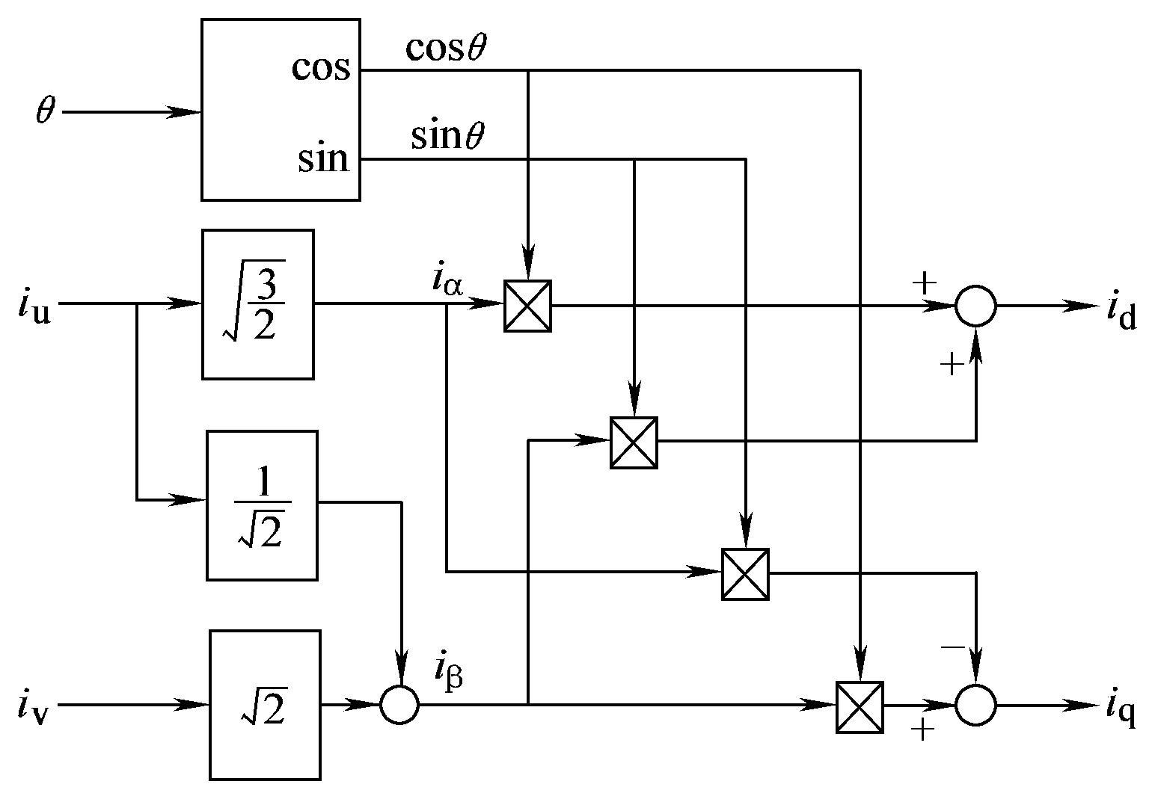


3.5.2 解耦控制与坐标变换的实现
图3-17 从 到 的实现框图
24828c

Slide 9
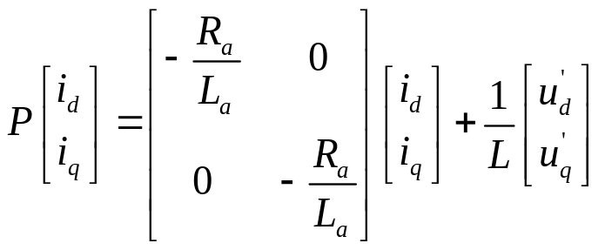

3.5.2 解耦控制与坐标变换的实现
若要进行式(3-55)、式(3-56)所示的解耦控制，把式(3-55)、(3-56)代入式(3-50)可得
可以看出， 表示加在d、q轴电枢绕组阻抗上的电压，在解耦控制状态下，变成控制可能的输入变量。
(3-60)
24828c

Slide 10
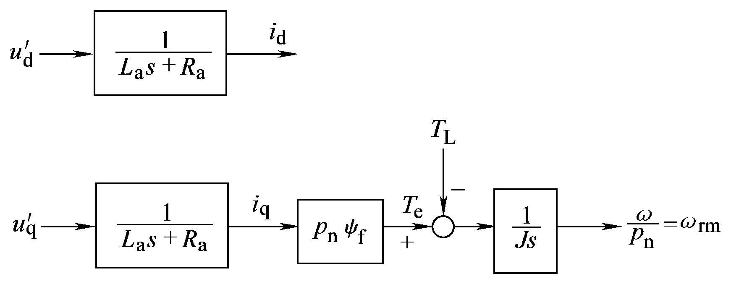
3.5.2 解耦控制与坐标变换的实现
图3-18 解耦控制的永磁同步电机框图
24828c

Slide 11



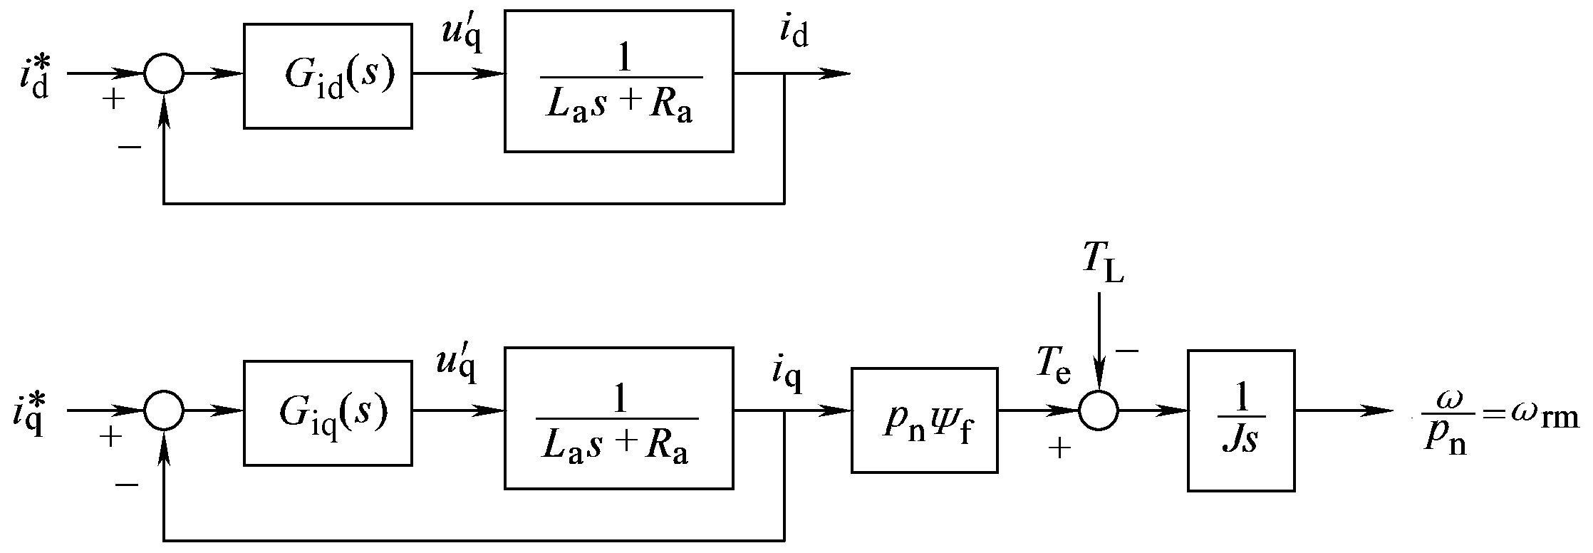
3.5.3 电流控制器的分析与设计
在伺服系统中，需要控制伺服电机的转矩，使其能够快速响应，因此电流的反馈必不可少。 可以从传递函数 表示的 电流控制器输出得到。电流控制一般采用比例（P）控制或比例积分（PI）控制。
图3-19 具有电流控制器的解耦控制永磁同步电动机的框图
24828c

Slide 12



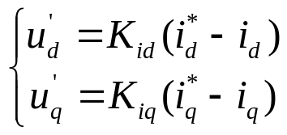


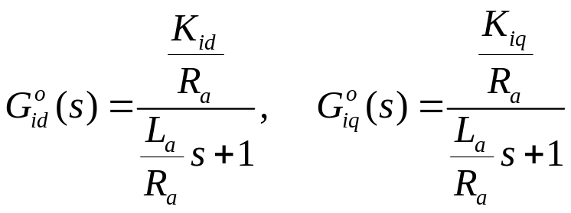




3.5.3 电流控制器的分析与设计
的指令为 ，在伺服系统中， 一般设为0，而 从速度控制器的输出得到。在P控制系统中， 电流控制器的输出 为
式中 为控制器的比例增益，通常取
稳定性分析通过分析以下开环函数来证明。
(3-61)
(3-62)
式(3-62)及图3-20表明，电流控制系统由以电枢绕组电气时间常数倒数 为转折频率的一阶滞后环节和以 或 为增益的比例环节构成，是相位不超过 的极为稳定的系统。
24828c

Slide 13
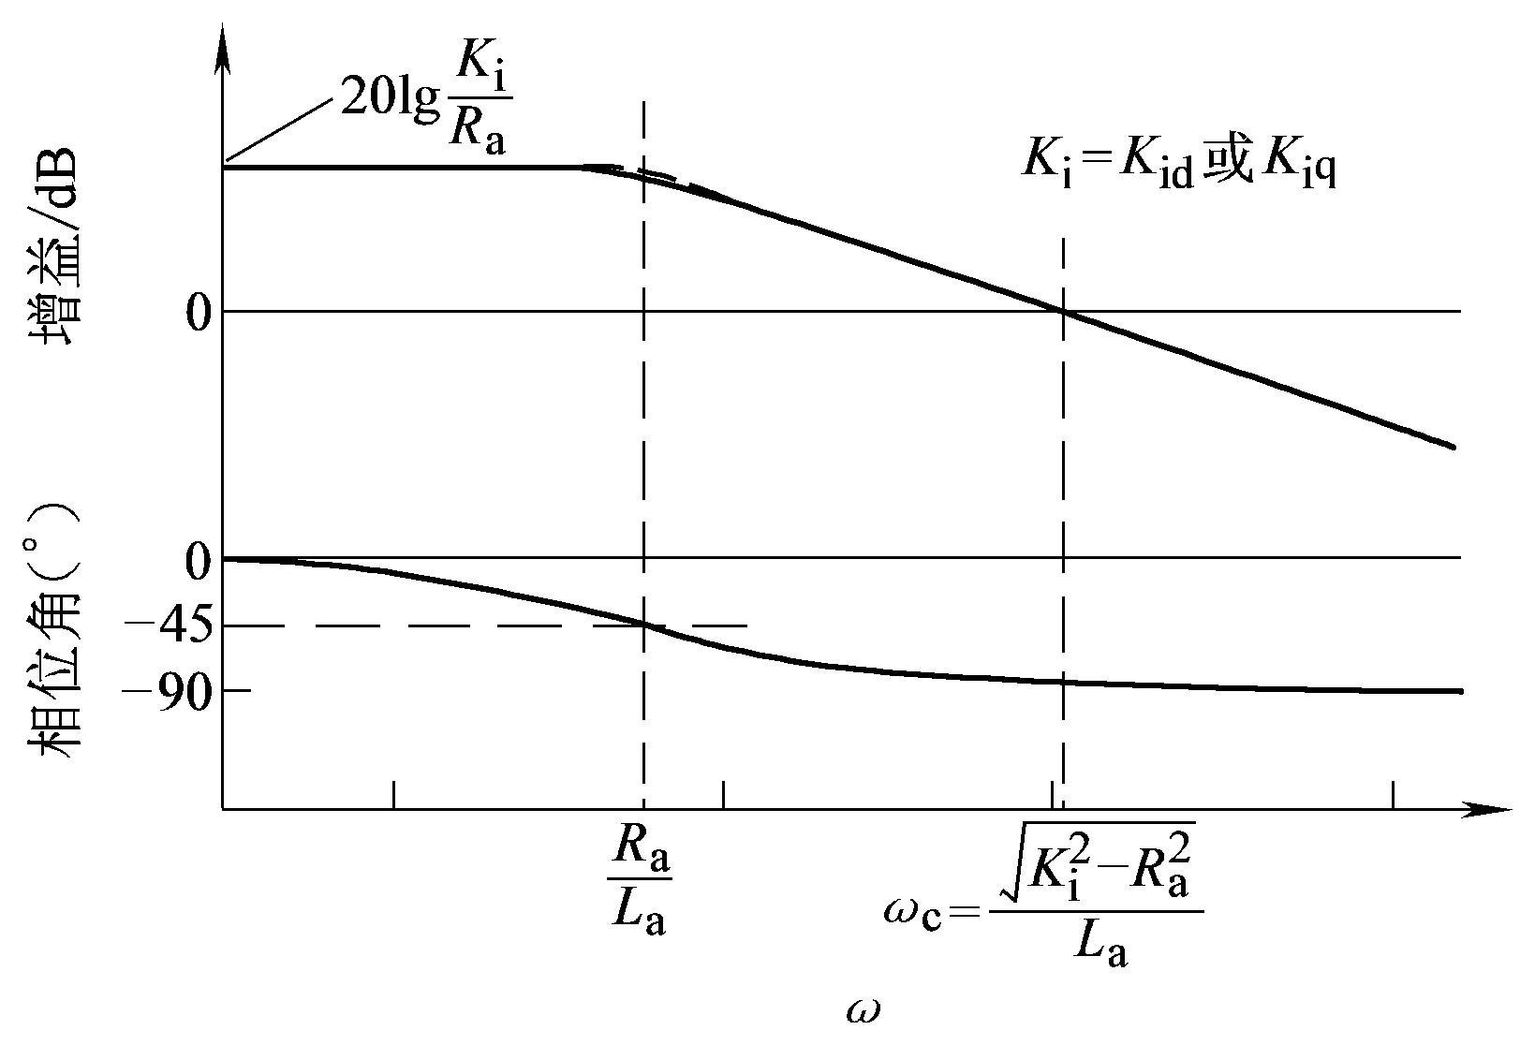

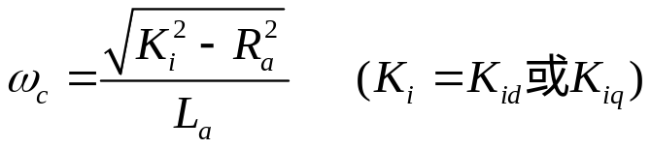
3.5.3 电流控制器的分析与设计
图3-20 电流控制系统(P控制)的开环频率特性
交叉角频率 常被用作系统快速性的判据，式(3-62)的 为
(3-63)
24828c

Slide 14
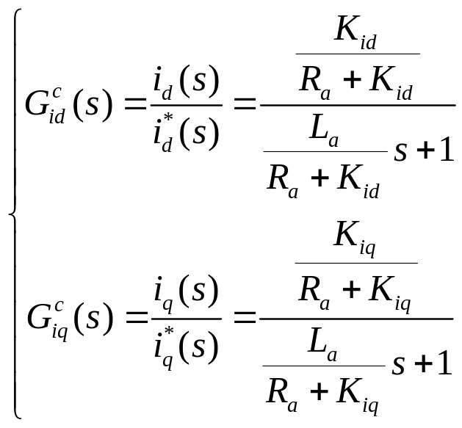
3.5.3 电流控制器的分析与设计
控制系统另一个设计项目是稳态特性。稳态特性通常用稳态时的目标值与被控制量之间的偏差，即静态偏差来评价。这里用闭环传递函数s=0时的增益来评价。增益越接近于0dB，静态偏差就越小，增益等于0dB时，静差将变为0。
由图3-19可得，控制系统的闭环传函为：
(3-64)
24828c

Slide 15
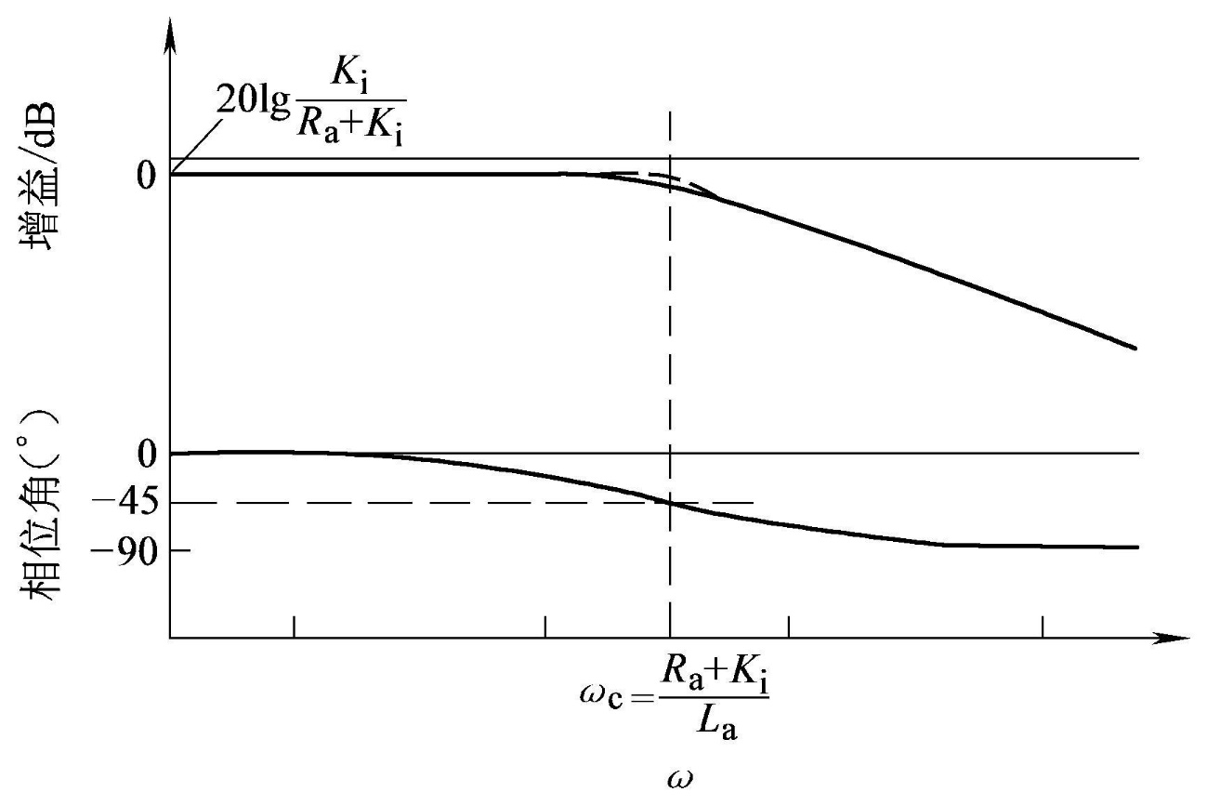
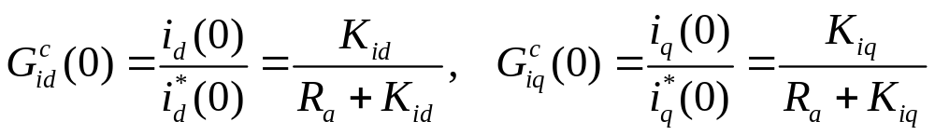
3.5.3 电流控制器的分析与设计
图3-21 电流控制系统(P控制)的闭环频率特性
当s=0时，
24828c

Slide 16
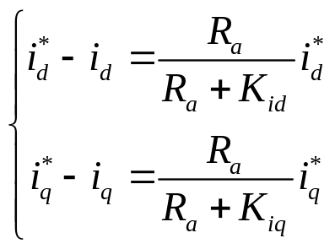
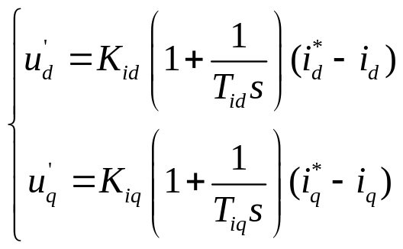
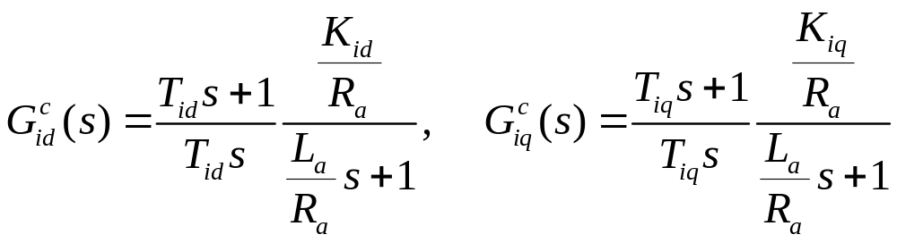
3.5.3 电流控制器的分析与设计
静态偏差为：
当电流控制器采用PI控制时，电流控制器的输出为：
控制系统的开环传递函数为：
(3-66)
(3-67)
(3-68)
24828c

Slide 17
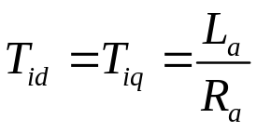
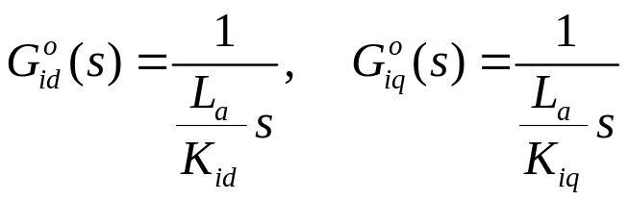
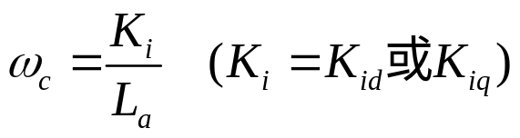
3.5.3 电流控制器的分析与设计
PI控制的目的是把P控制时不为0的静态偏差变为0，只要能够满足稳定性和快速性，开环传递函数尽量设计简单。令：
则开环传递函数为：
图3-22是根据式(3-70)得到的电流控制系统(PI控制)开环频率特性。式(3-70)以及图3-22表明，电流控制系统是相位始终保持为-90º的极为稳定的系统，且交叉角频率为：
(3-69)
(3-70)
(3-71)
24828c

Slide 18
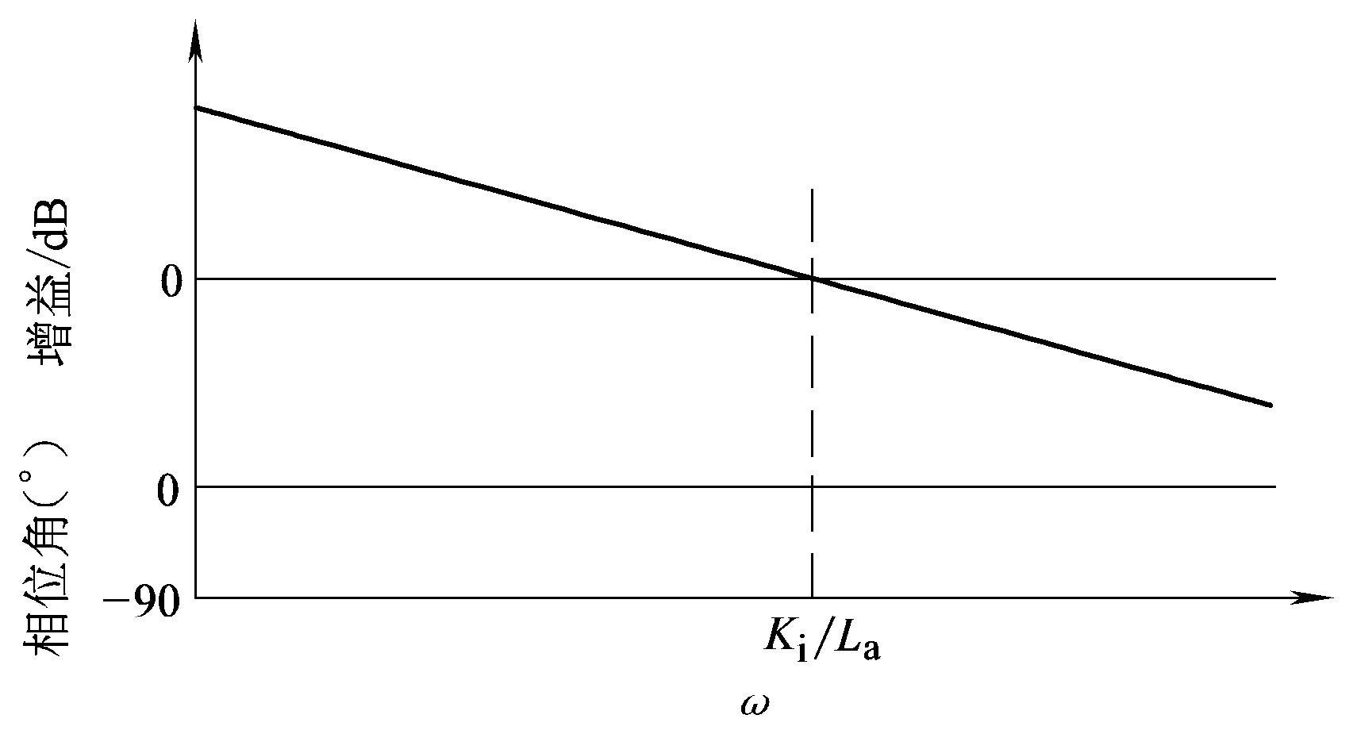
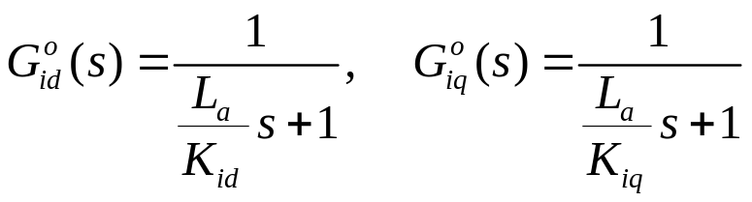
3.5.3 电流控制器的分析与设计
图3-22 电流控制系统(PI控制)的开环频率特性
控制系统的闭环传递函数为：
(3-72)
24828c

Slide 19
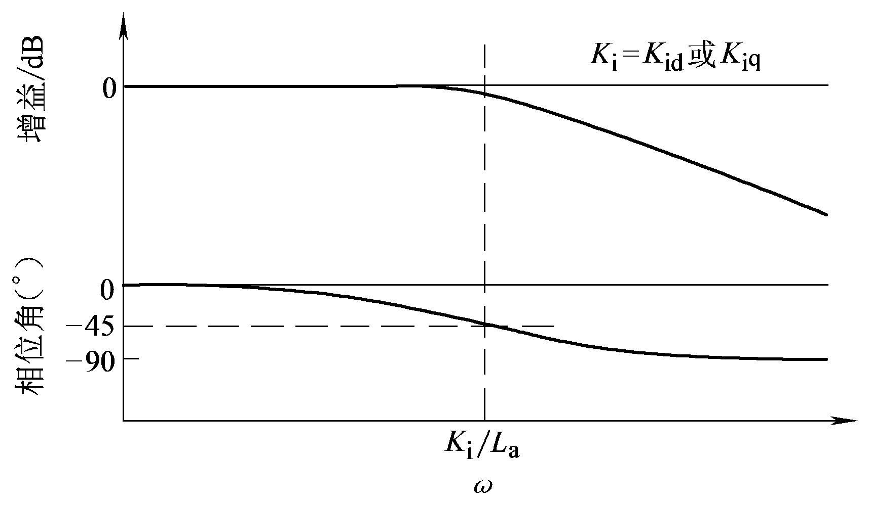
3.5.3 电流控制器的分析与设计
图3-23 电流控制系统(PI控制)的闭环频率特性
由式(3-72)和图3-23可以看出，s=0时的增益与K_{id}、K_{iq}无关，为0dB，静态偏差为0。从而证明PI控制比P控制的频率特性好。
24828c

Slide 20
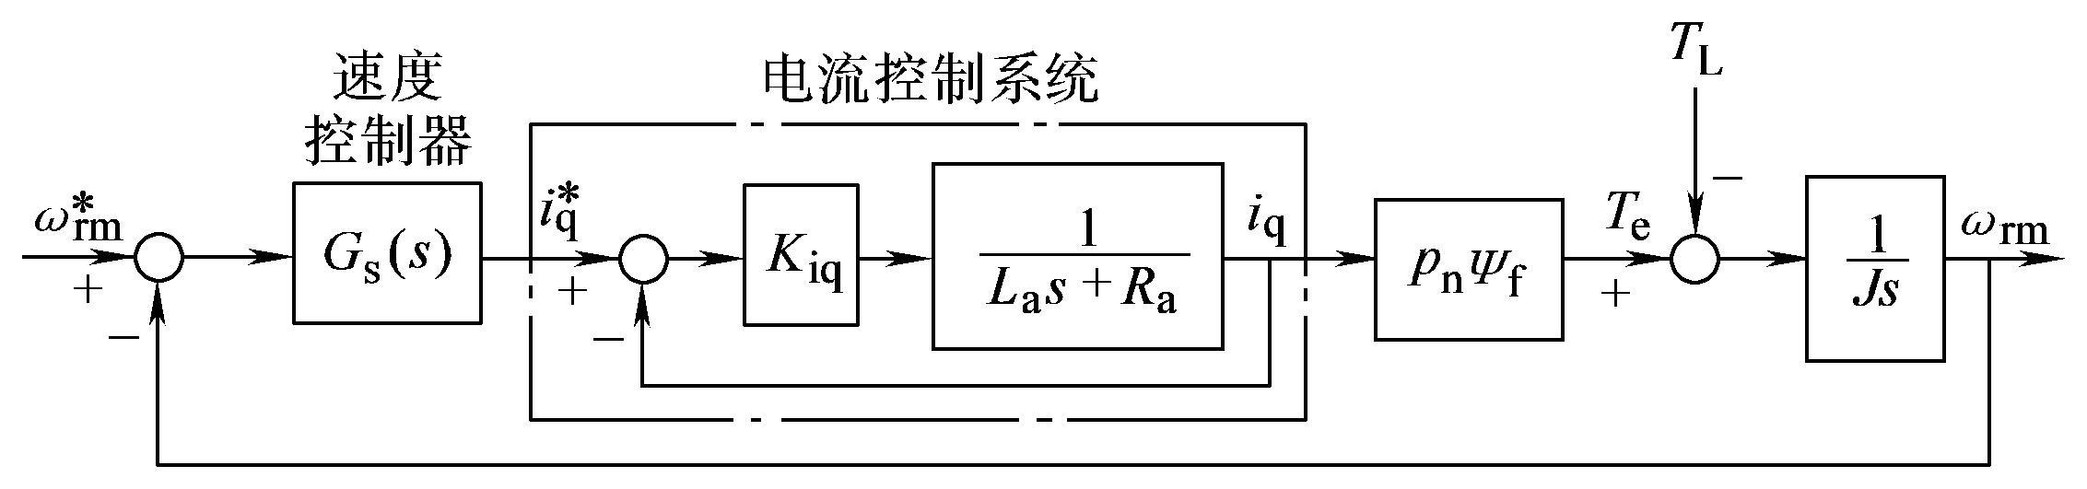
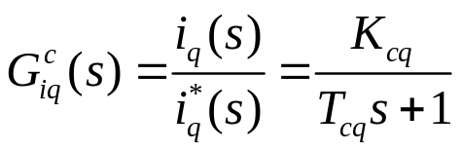
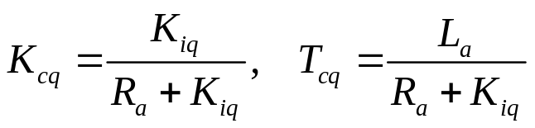
3.5.4 速度控制器的设计
把电流环做为内环的PMSM速度控制系统的控制框图如图3-24所示，通过把电流环的响应设计得足够高，可以提高速度环的快速性和稳定性。
假设q轴电流控制采用P控制(i_{d}=0)，控制器的比例增益为K_{iq}，根据式(3-64)可知电流控制系统的闭环传函为：
其中，
图3-24 速度控制系统的控制框图
(3-72)
24828c

Slide 21


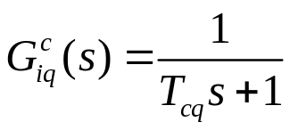

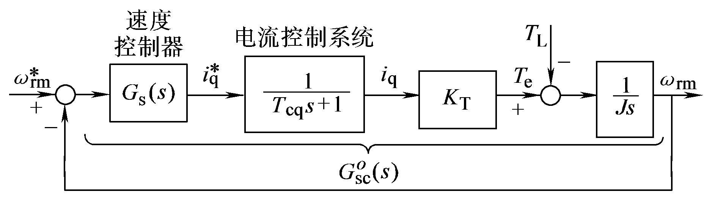
3.5.4 速度控制器的设计
在一般的交流伺服系统中，由于 ，因此， ，从而式(3-73)可简化为：
根据式(3-75)，可以得到图3-25所示的简化后的速度控制系统框图。在图中转矩系数K_{T}可以表示为：
(3-75)
(3-76)
图3-25 把电流控制系统简略化的速度控制系统框图
24828c

Slide 22
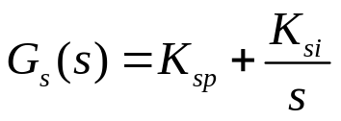


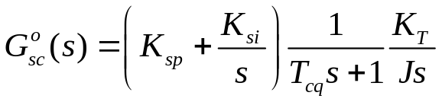
3.5.4 速度控制器的设计
根据图3-25，对PI控制器的设计方法进行说明。PI控制器的传递函数为：
如果把速度控制系统的交叉角频率 和电机角速度 的阶跃响应的超调值做为两项设计指标，事先给定，则速度控制器增益K_{sp}、K_{si}的值可以通过计算确定，但计算过程非常麻烦。
下面介绍一种利用系统开环传函频率特性的简易设计方法。
PI速度控制系统的开环传递函数为：
系统开环传函的直线近似频率特性如图3-26所示。三个传递函数的频率特性在图中用虚线表示出来。
(3-77)
(3-78)
24828c

Slide 23
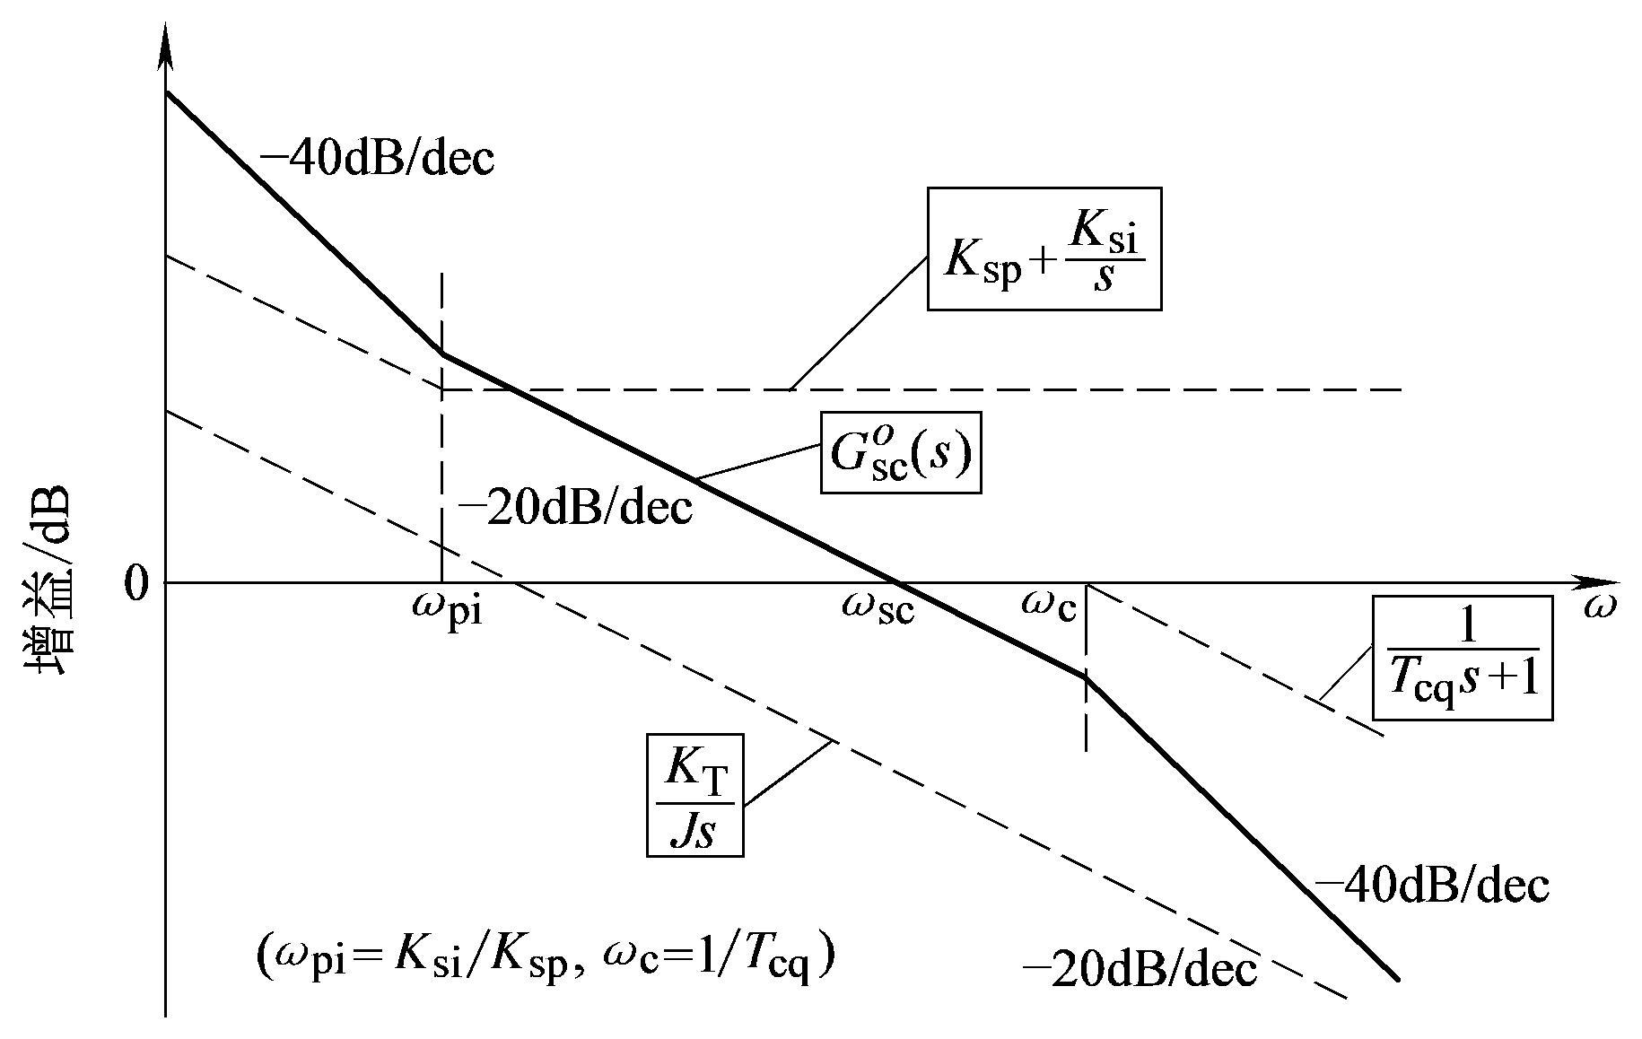



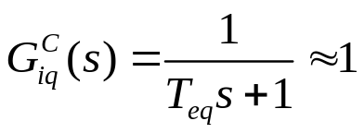
3.5.4 速度控制器的设计
图3-26 PI速度控制系统的开环频率特性
从图中可以看出，i_{q}控制系统的交叉角频率 比PI速度控制系统的交叉角频率 高出数倍，因此，在角频率 的附近， 可以近似看成1，即：
(3-79)
24828c

Slide 24



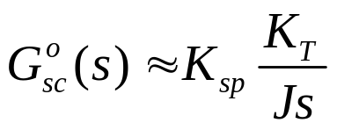


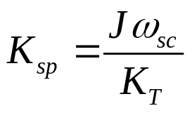

3.5.4 速度控制器的设计
同时，PI转折点角频率 为
当 为 的数分之一时，在 附近有：
因此，PI控制系统的开环传函式(3-78)在交叉频率 附近，可近似表示为：
根据 ，求出满足该条件的比例增益 的值为：
此外，积分增益值K_{si}可以使PI转折角频率 满足关系
然后根据式(3-80)来求得。
(3-80)
(3-81)
(3-82)
(3-83)
(3-84)
24828c

Slide 25
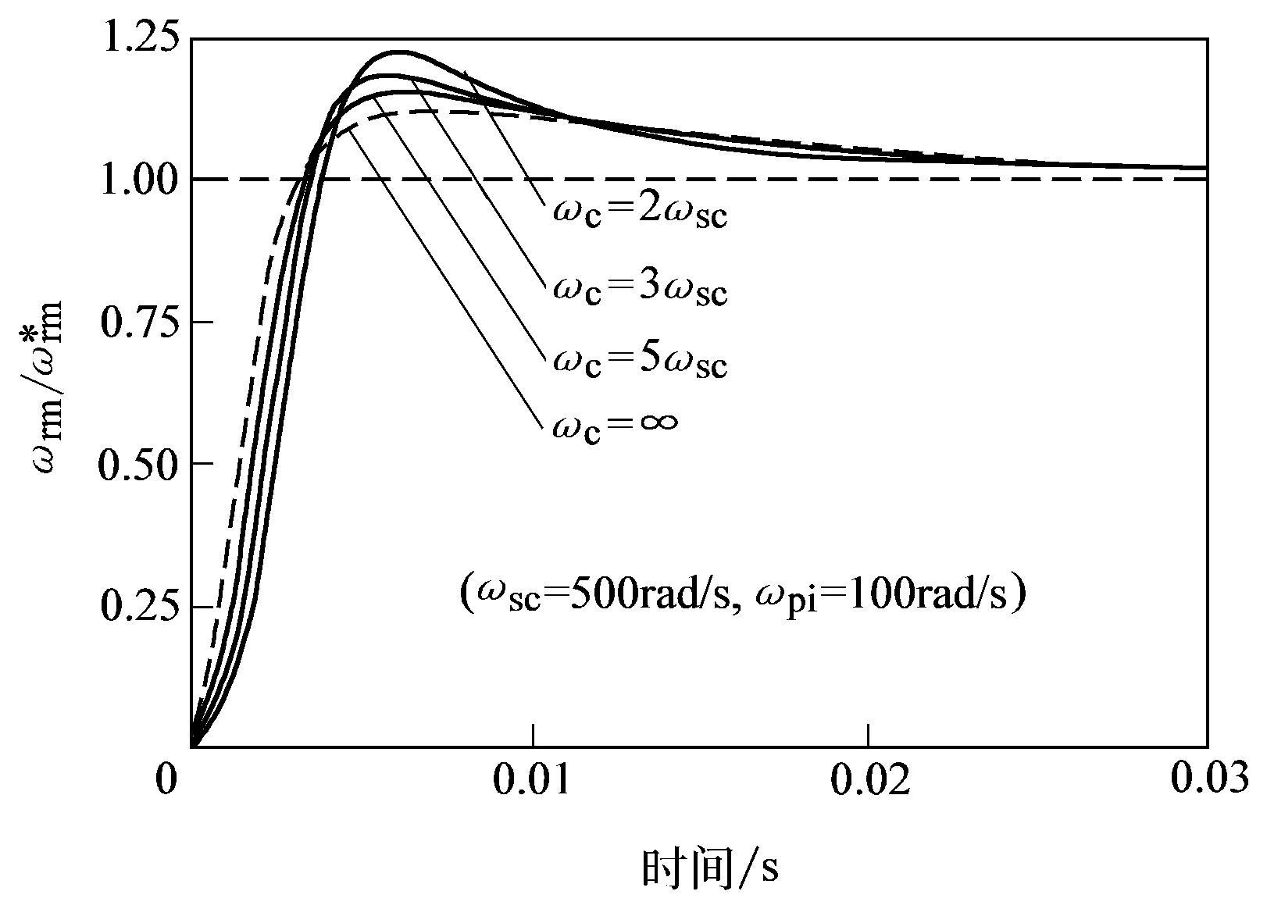

3.5.4 速度控制器的设计
图3-27 PI速度控制系统的阶跃响应
由图中可以看出，当内环电流控制系统的交叉角频率 设计为外环PI速度控制系统交叉角频率 的5倍以上时，电流控制系统对速度控制系统响应的影响基本可以忽略不计。此时，可以认为 。
24828c

Slide 26
3.5.5 位置控制器的设计
1.伺服刚度
2.位置控制系统的响应
3.速度控制范围
24828c

Slide 27
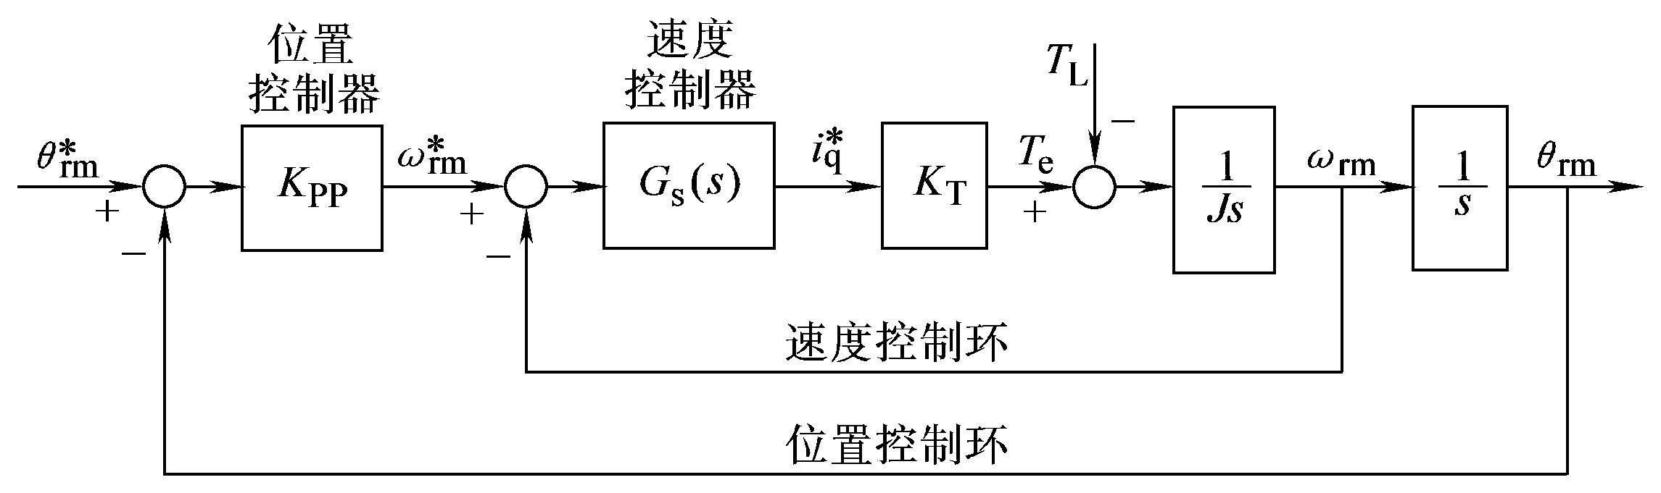
3.5.5 位置控制器的设计
图3-28 位置控制系统构成框图
忽略滚珠丝杠的轴向刚度以及扭转刚度或者减速齿轮箱的齿隙等因素对位置控制的快速性和精度产生的影响，机械系统可以用图3-28中所示的简单框图来表示。
位置控制系统中，通常不希望位置的阶跃响应产生超调，因此，位置控制大多采用P控制。在速度控制环的内部，通常设有电流控制环，假设电流控制系统的交叉角频率已达到速度控制系统交叉角频率的5倍以上，可以忽略电流控制系统，认为其闭环传函为1。
24828c

Slide 28




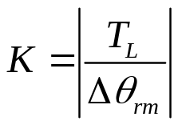
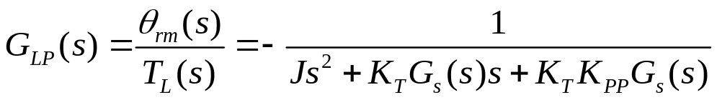
3.5.5 位置控制器的设计
1. 伺服刚度
位置指令 时，如果在伺服系统上施加负载转矩 ，位置 就会产生变化量 。负载转矩 与变化量 的比定义为伺服系统的伺服刚度，用K来表示，即：
伺服刚度K是表示在位置指令保持一定的状态，施加负载转矩时，伺服电机轴的扭转程度的一个参数，是判断伺服电机系统性能的一个依据。
在图3-28中，从 到 的传递函数为：
(3-85)
(3-86)
24828c

Slide 29


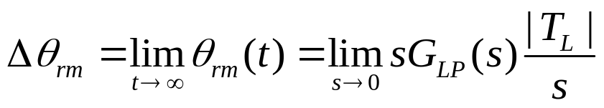
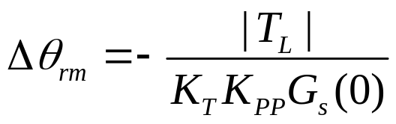


3.5.5 位置控制器的设计
根据拉普拉斯变换的终值定理，可以求得 的变化量 为
把式(3-86)代入式(3-88)得
从而由式(3-85)、(3-89)可得伺服系统的伺服刚度K为
通常速度控制系统中都采用PI控制，因此， ，所以伺服刚度K也为无穷大。从而，只要负载转矩小于伺服电机能够输出的最大转矩，无论负载转矩多大，都能按照指令定位。
(3-88)
(3-89)
(3-90)
24828c

Slide 30
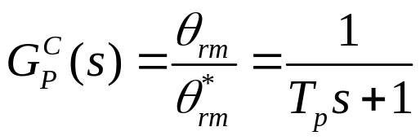



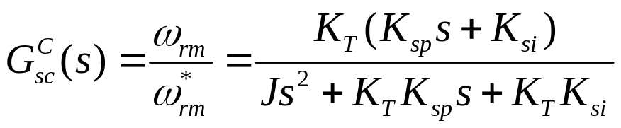
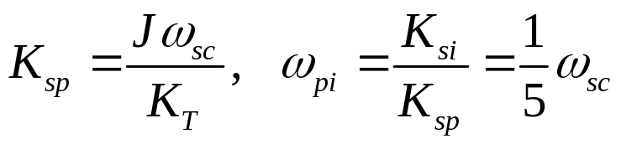
3.5.5 位置控制器的设计
2. 位置控制系统的响应
假设速度控制系统的交叉角频率比位置控制系统的交叉角频率高出很多，就可以把速度控制系统的闭环传函看作为1，此时位置控制系统的闭环传递函数为：
其中，
由于T_{P}是位置控制系统交叉角频率 的倒数，因此
图3-28的速度控制系统的闭环传递函数为：
根据式(3-80)、式(3-83)和式(3-84)有
(3-91)
(3-92)
(3-93)
24828c

Slide 31
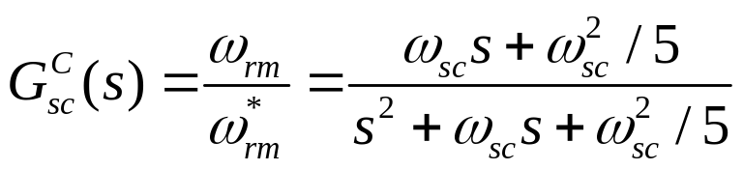

3.5.5 位置控制器的设计
根据式(3-93)来设定增益K_{sp}、K_{si}的值，则式(3-92)可表示为：
因此，只要把交叉频率的值设定好，速度控制系统的响应特性就能确定。
把位置控制系统的交叉角频率 设定为50rad/s，使速度控制系统的交叉角频率 变化时，计算出位置控制系统的阶跃响应如图3-29所示。
(3-94)
24828c

Slide 32
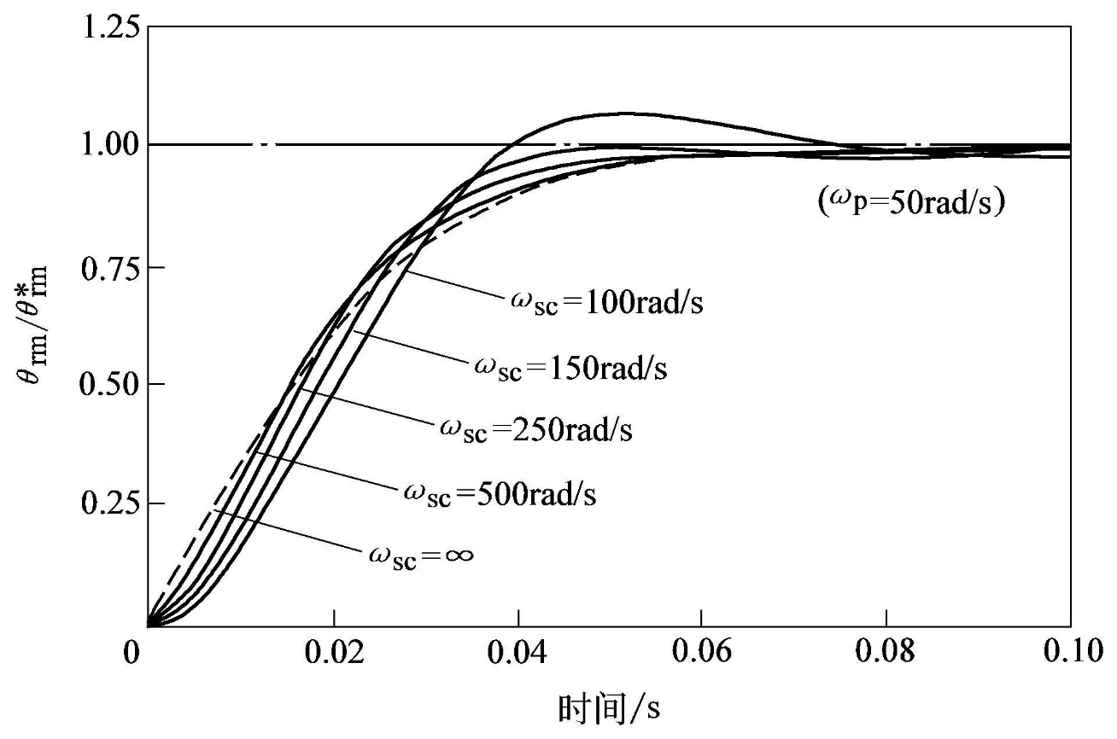
3.5.5 位置控制器的设计
图3-29 位置控制系统的阶跃响应
图3-29表明，速度控制系统的交叉频率越高于位置控制系统的交叉频率，则速度控制系统特性对位置系统响应的影响就越小，10倍以上可以忽略不计。反之，交叉频率越接近，影响越大，阶跃响应的超调越大。
24828c

Slide 33





3.5.5 位置控制器的设计
3. 速度控制范围
假设可控的角度分辨率为 ，下面分析一下给分辨率与速度控制系统所必须达到的速度控制范围(速比)之间的关系。
位置控制器输出的速度指令为：
为了使位置控制系统具有 的分辨率，速度控制系统必须达到 的分辨率。因此，速度控制系统的速度控制范围为：
其中， 为伺服电机的最高转速。
如果使位置控制系统的分辨率不变，而要提高伺服系统的最高运行速度，就必须要求有速度控制范围大的伺服电机，并且需要检测分辨率更高的速度传感器。
(3-95)
(3-96)
24828c

Slide 34
3.5.6 d-q坐标系下永磁同步伺服电机矢量控制系统的构成
1.基于电流解耦控制的永磁同步电机伺服系统
2.基于三相交流控制的永磁同步电机伺服系统
24828c

Slide 35

1.基于电流解耦控制的永磁同步电机伺服系统
图3-30 基于电流解耦控制的永磁同步电机伺服系统的构成
基于电流解耦控制的PMSM伺服系统，主要由以下4部分组成：
1) 位置环、速度环、电流环控制单元、解耦控制单元。
2) 电机转子位置、转速检测及信号处理计算单元。
3) 坐标变换单元。
4) 三相逆变单元。
24828c

Slide 36






1.基于电流解耦控制的永磁同步电机伺服系统
整个系统的控制过程：
1) 用设定的位置值与位置传感器检测到的电机实际转子位置相比较，经过位置环控制器，输出速度控制的转速指令信号，通过速度指令与电机当前的转速相比较，经过速度环控制器，输出电磁转矩指令值，通过电磁转矩方程，求得q轴电流i_{q}的指令值 。同时控制d轴电流i_{d}=0。
2) 检测输入到d、q轴上的电流i_{d}、i_{q}，将其同给定的d、q轴电流相比较，通过各自的电流控制器，利用d、q轴下的电压方程式和解耦控制器的输出得到d、q轴电压指令值 、 。
3) 通过两相到三相的坐标变换，将变换后得到的三相电压瞬时值指令 、 和 通过六路PWM信号输入到三相逆变器中，产生三相正弦电流并输入到PMSM的定子绕组中，实现对PMSM的伺服控制。
24828c

Slide 37



2.基于三相交流控制的永磁同步电机伺服系统
图3-31 基于三相交流控制的永磁同步电机伺服系统构成
图3-31中的位置控制器和速度控制器与图3-30相同，主要不同点在于电机电流的控制方法。该系统的电流控制方法为：将给定的d、q轴电流指令 、 通过两相到三相的电流坐标变换，得到三相静止坐标系下的电流指令值 。通过分别同实际的三相电流瞬时值进行比较，经过各自的PI控制器计算得到施加于PMSM定子绕组的相电压瞬时指令，从而实现对电机d、q轴电流的瞬时控制，即实现对PMSM电磁转矩的瞬时控制。
24828c

Slide 38
2.基于三相交流控制的永磁同步电机伺服系统
优点：
通过坐标变换和对电机三相电流瞬时值的采样比较，使整个控制系统避开了具有复杂电机参数、微分运算的电压计算，消除了控制系统对电机参数的依赖。
缺点：
1) 由于PMSM的u、v、w三相电流均为交流量，三个PI控制器的给定值和实际值都是随时间交变的，这使得PI控制器参数的设计比较困难。2) 交变电流在实际的控制中，控制系统的稳定性和抗扰动性都较差，容易出现动态过程的超调，无法实现对电机电流的快速、精确控制。特别是在被控PMSM转速较高(三相电流频率较大)的情况下，可能根本无法实现对PMSM的伺服控制。
因此，基于三相电流控制的交流伺服系统虽然在控制原理上是正确的，但却不能应用于高精度的PMSM伺服控制系统。
24828c

